Slide 1

Муниципальное бюджетное общеобразовательное учреждение средняя общеобразовательная школа №3 имени Тази Гиззата г. Агрыз Агрызского муниципального района Республики Татарстан
Реализация программы Центра «Точка Роста»
№ | Наименование кружка | Кол-во час. | Класс/группа | Срок/год обучения | Срок реализации | ФИО учителя
1 | «В мире естествознания» | 2ч | 7-9 | 2025-2028 гг./ 1год | 3 года | Гараева А. И.
2 | «Всё обо всем» | 2ч | 4а | 2022-2026 /4 год | 4 года | Нуриева Н. В.
3 | «Программирование Scratch» | 2ч | 4б | 2024—2027/2 год | 3 года | Тимкина А. Р.
4 | «Практическая биология» «Зеленая лаборатория» | 2ч | 5-7 | 2025-2028 гг./ 1год | 3 года | Кудрявцева Н. В.
5 | «Python - от А до Я» | 2ч | 7-8 | 2025-2027гг. /1 год | 2 года | Журавлева С. В.
6 | «Физиология человека» | 2ч | 3в | 2024-2028 /2 год | 3 года | Бакеева Ю. В.

Slide 2
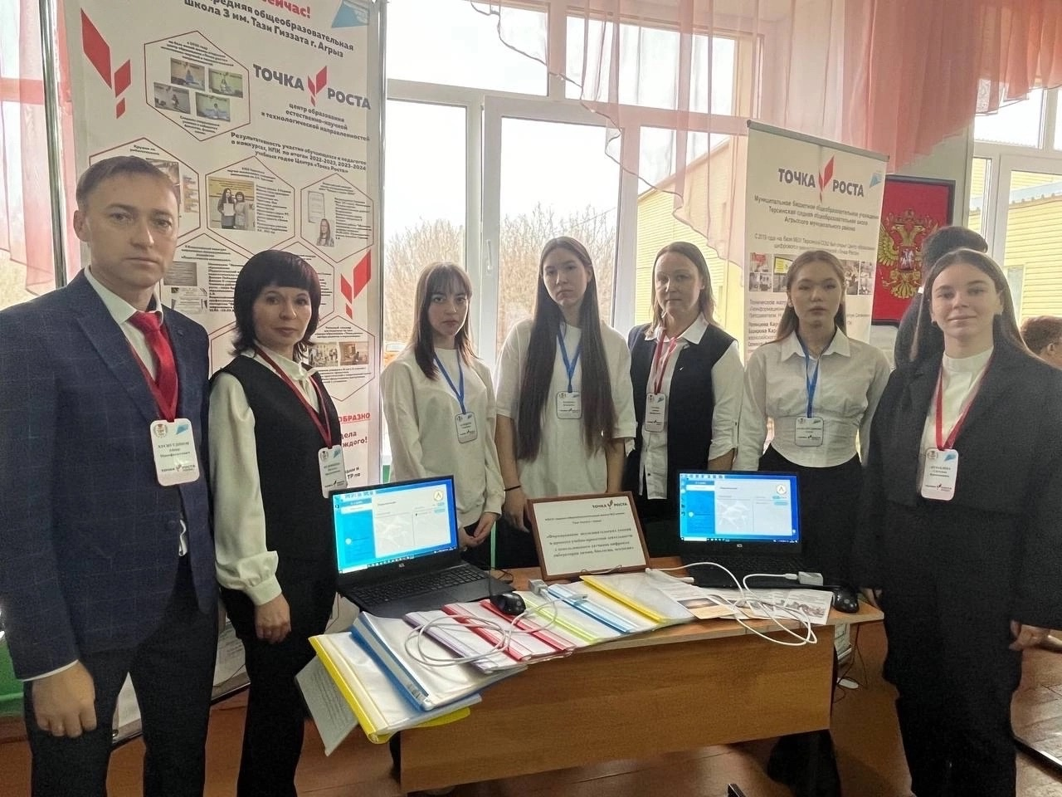

Муниципальное бюджетное общеобразовательное учреждение средняя общеобразовательная школа №3 имени Тази Гиззата г. Агрыз Агрызского муниципального района Республики Татарстан
Результативность участия учителей в конкурсах, НПК по итогам работы Центра «Точка Роста»
1.Всероссийский мастер-класс «Проектная деятельность –ресурс творческого развития обучающихся», Гараева А.И., 2025 год;
2. II Всероссийский конкурс современных инновационных
разработок «Педагогические инновации». Диплом II степени. Название работы: “Точка роста наше будущеее в образовании. Гараева А.И., 2025 год;
3.Публикация сайте «Дом знаний» на тему «Формирование исследовательских умений в процессе учебно- проектной деятельности с использованием датчиков цифровой лаборатории по химии, биологии и экологии», 2024 год;
4. Зональный семинар «Практические аспекты реализации основных и дополнительных общеобразовательных программ с использованием ресурсов центров «Точки роста» с мастер-классом "Математическая грамотность - основа при решении заданий ЕГЭ по информатике», Журавлева С.В., 2024 год;
5. Зональный семинар «Практические аспекты реализации основных и дополнительных общеобразовательных программ с использованием ресурсов центров «Точки роста», Фрагмент внеурочной деятельности в 10 классе по теме «Исследование структуры волос под воздействием внешних факторов», Гараева А.И., Кудрявцева Н.В.,2024 год;
6.III Всероссийский конкурс современных инновационных разработок «Педагогические инновации», Диплом II степени , Нуриева Н.В., 2024 год;

Slide 3
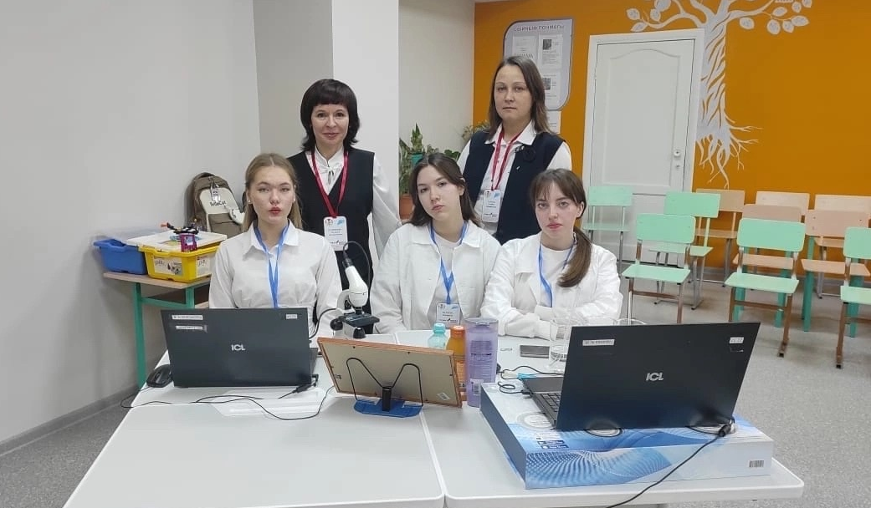
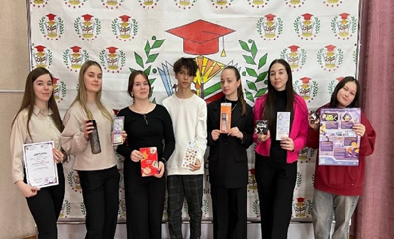
Результативность участия обучающихся в конкурсах, НПК по итогам работы
Центра «Точка Роста»
Муниципальное бюджетное общеобразовательное учреждение средняя общеобразовательная школа №3 имени Тази Гиззата г. Агрыз Агрызского муниципального района Республики Татарстан
1.Республиканский конкурс "Галактика информационной безопасности" в номинации "Видеоролик на тему "Правила безопасного аккаунта". Ученики 11-ого класса заняли 2 место, учитель информатики Журавлева С.В., 2025 год;
2. Всероссийская олимпиада «Эколята молодые защитники природы». Камалетдинова А. 10 кл. Призер, руководитель Гараева А.И., 2025 год;
3.Муниципальный этап олимпиады по биологии:
Курбангалиева М.7кл –победитель, Каримова К.7.кл-призер, Белов Д. 9кл-призер, руководитель Гараева А.И., 2 2024 год;
4. Гаврилина София победитель Республиканской олимпиады по предмету «Геология», 2025 год;
5. Всероссийский конкурс «Язык – душа народа» от Центра развития проектов в сфере образования «Точка роста», диплом 2 степени, 2024-2025 учебный год;
6.Респуликанский экологический конкурс творческих работ «Синичкин день-праздник птиц!» , Диплом 1 степени, 2024-2025 учебный год;
7.Республиканский конкурс популяризаторов науки «Наука без границ», Призер , диплом 3 степени, , 2024-2025 учебный год;

